Slide 1
Как на сегодняшний день индустрия решает проблемы с вирусами бактериями и патогенной микрофлорой?……
“Ответный” подход
Пассивные технологии

Slide 2
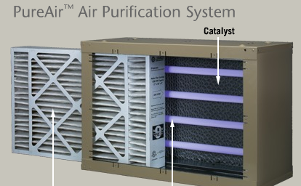
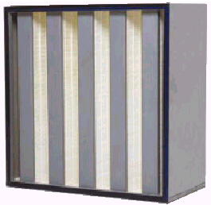
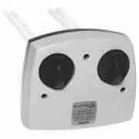
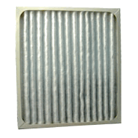
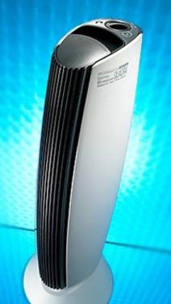
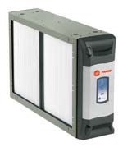
Пассивные технологии
Фильтрация
Ионизация …
“непонятая”
технология
Электронные “очистители” воздуха
УФ лампы … проблема с расстоянием от лампы и временем воздействия
Переносные приборы… маленькие помещения, неудобные, неэффективные

Slide 3
Пассивные технологии
Общие проблемы…
Невозможно пропустить через них весь воздух!
Как убрать плесень, грибки, вирусы, бактерии и запахи с поверхностей в помещении?
Фильтры сами могут стать источниками загрязнений, и не решают проблемы с ВOC, запахами, бактериями, вирусами, плесенью и грибками.
УФ лампы эффективны только на поверхностях... Малоэффективны в воздушном потоке. Опасны для человека!!!
Вентиляция – оборудование не из дешевых при круглогодичной эксплуатации, энергозатратно, не удалят запахи и тем более не уничтожает патогенную микрофлору в воздухе и на поверхностях.

Slide 4
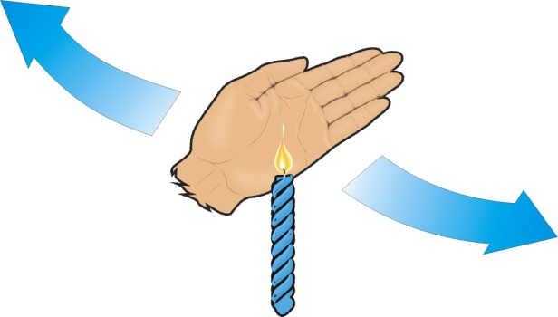
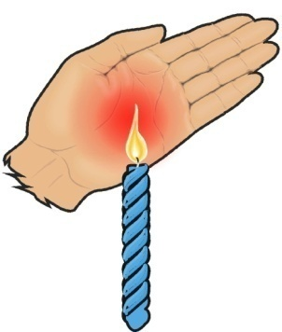
Неэффективность бактерицидной УФ лампы в отдельности
Пример со свечой:
Если быстро провести рукой над пламенем, то вы ничего не почувствуете. Чем медленнее вы ведете рукой, тем сильнее вы чувствуете жар.
Чтобы уничтожить плесень, она должна быть подвержена УФ свету минимум на 3 секунды с близкого расстояния. Плесень прошедшая быстро перед УФ лампой не будет уничтожена, что приводит её к возврату в окружающую среду.
Эффективность зависит от расстояния,
интенсивности и времени под излучением

Slide 5
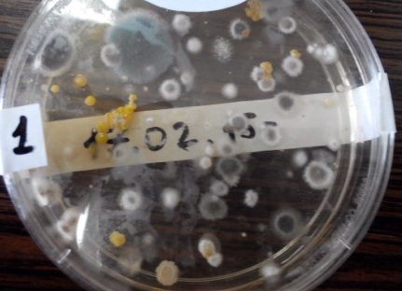
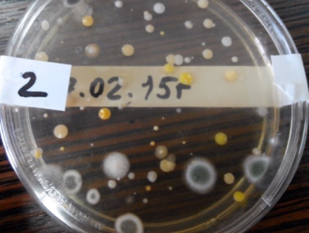
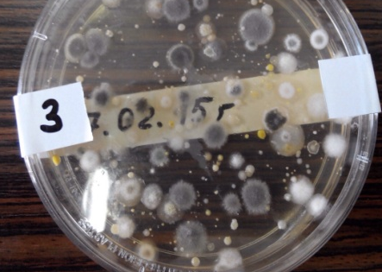
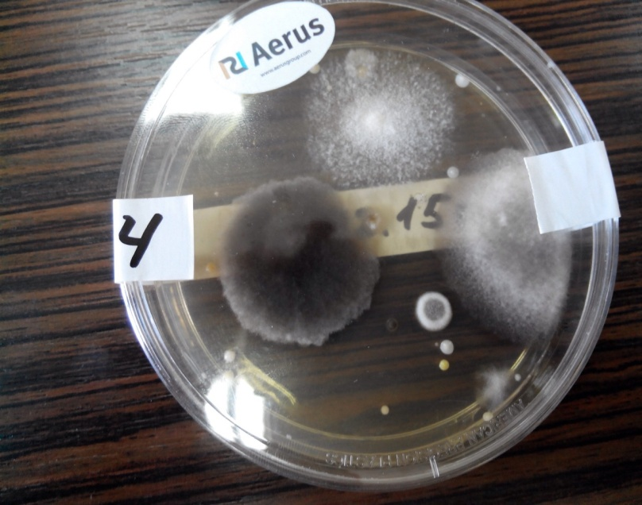
Неэффективность применения пассивных технологий на птичнике
УФ лампы не уменьшают микробный состав всего объема воздуха и поверхностей в помещениях птичников и не являются эффективными!!!
Применение УФ ламп с высокой интенсивностью излучения в присутствии животных опасно!
Использование УФ- рециркуляторов неэффективно, так как для уничтожения микрофлоры и бактерий, они должны быть подвержены УФ свету минимум на 3 секунды с близкого расстояния. А бактерии и вирусы быстро перемещаются в воздушном потоке, обсеменяя воздух и поверхности в птичниках, они не успевают обрабатываться УФ лампами и не будут уничтожены.
Применение различных фильтров для очистки воздуха является неэффективным. Фильтры являются источниками загрязнений и пропуская через себя воздух генерируют в него различные типы патогенной микрофлоры и мелкодисперсную пыль.

Slide 6
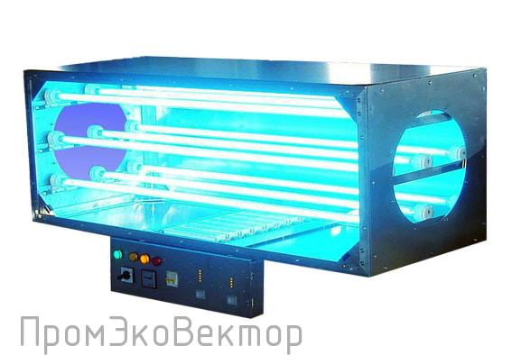
Применяемые технологии в оборудовании от компании «CLEARUS» основаны на АКТИВНЫХ способах очистки воздуха, в отличие от ПАССИВНЫХ технологий (фильтры, однополярные ионизаторы, электронные “очистители” воздуха, обычные УФ лампы).
Пассивные технологии – НЕ РАБОТАЮТ!

Slide 7
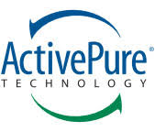
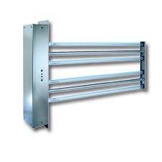
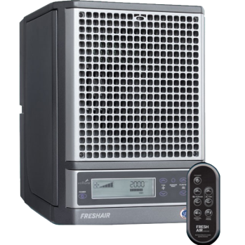
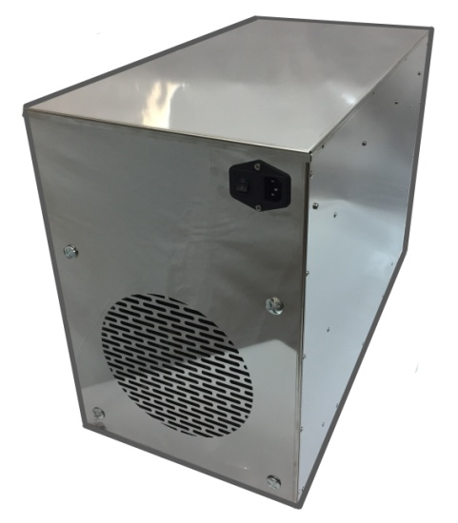
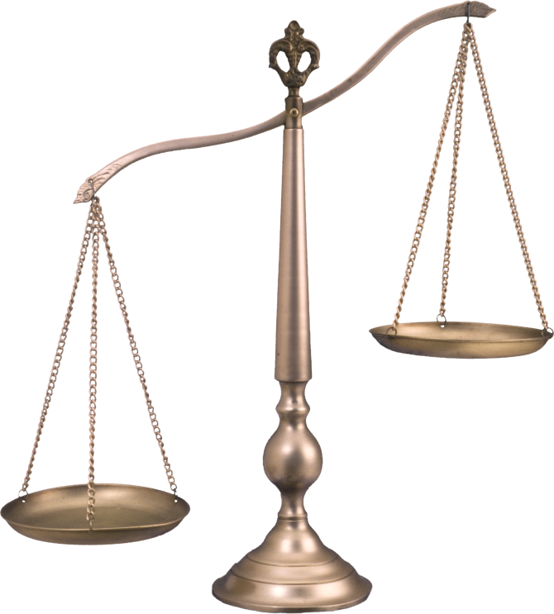
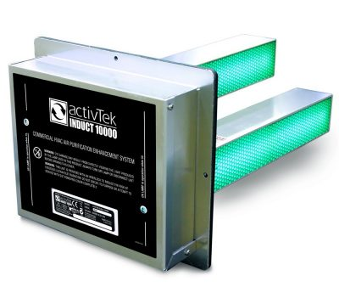
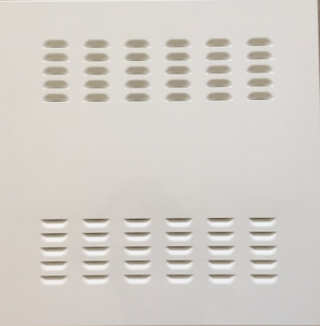
Активные технологии против Пассивных технологий
Фильтры, Бактерицидные УФ лампы
Оборудование CLEARUS

Slide 8
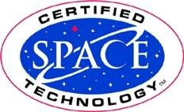
Мы обеспечиваем создание природных процессов очистки воздуха и поверхностей в закрытых помещениях, с помощью оборудования, действующего на основе новейших и прогрессивных технологий.
Наша компания использует технологию ActivePure®, которая на сегодняшний день является самой эффективной по очистке и регенерации воздуха.
Технология ActivePure® основывается на исследованиях и разработках для Международной Космической Программы по очистке и регенерации* воздуха, и сокращению вредных загрязняющих веществ в помещениях.
Компания «CLEARUS» получила право на применение знака «Certified Space Technology», подтверждающего статус сертифицированной космической технологии ActivePure®, в поставляемом ей оборудовании.
*Регенерация воздуха – это восстановление нормального природного состава воздуха,
изменившегося вследствие жизнедеятельности людей, работы технических устройств.

Slide 9



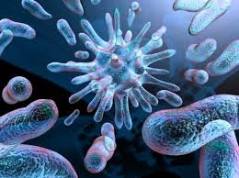
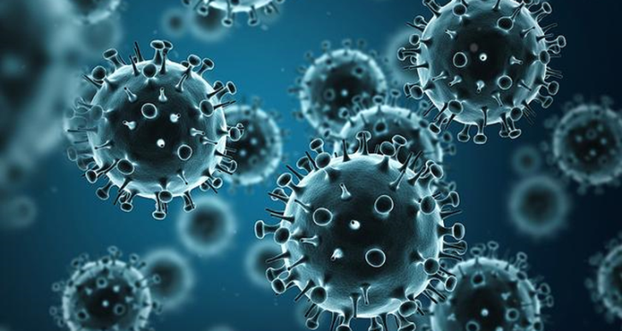

Эффективность технологии ActivePure® была протестирована на различных штаммах вирусов и микроорганизмов в Канзасском Университете и Университете Цинцинати.
Тестирования подтверждают эффективность технологии ActivePure® в уменьшении микробного состава:
•Стафилококк (Staphylococcus aureus): уменьшение на 98.5%
•Устойчивый к антибиотикам стафилококк (MethycillinResistant Staphylococcus aureus): уменьшение на 99.8%
•Кишечная палочка E-Coli (Escherichia coli): уменьшение на 98.1%
•Сибирская язва(Bacillus spp.): уменьшение на 99.38%
•Стрептококк (Streptococcus spp.): уменьшение на 96.4%
•Pseudomonas aureuginosa: уменьшение на 99.0%
•Листерия: уменьшение на 99.75%
•Грибы кандиды: уменьшение на 99.92%
•Чёрная плесень (Stachybotryschartarum):
уменьшение на 99.93%
•Птичий грипп(H5N8): уменьшение на 100%
Канзасский государственный университет

Slide 10
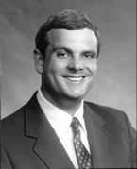
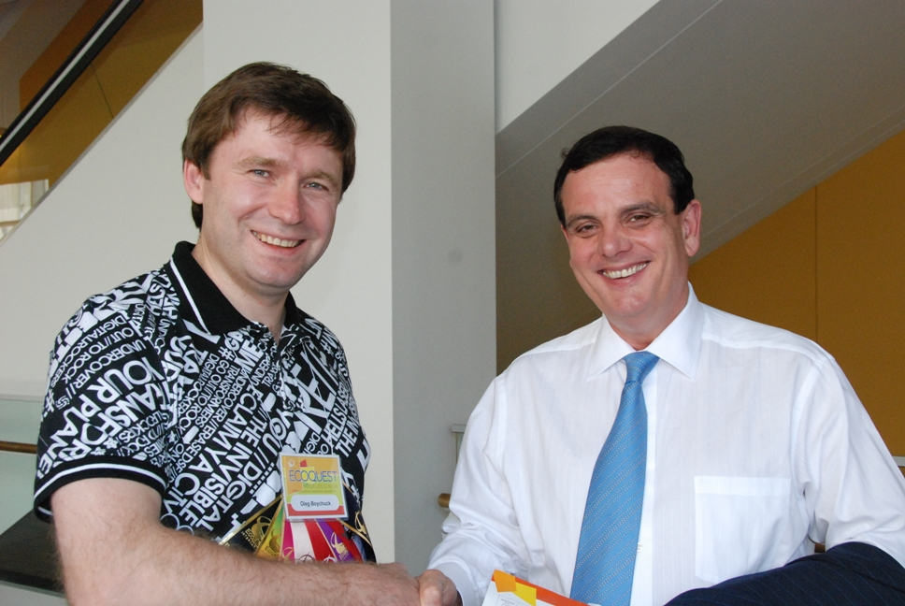
Др. Джэймс Марсден, Профессор, член правления Канзасского государственного университета
Встреча Бойчука Олега (основатель CLEARUS) с доктором Джэймсом Марсденом
в г. Канзас-Сити, штат Канзас (США)

Slide 11
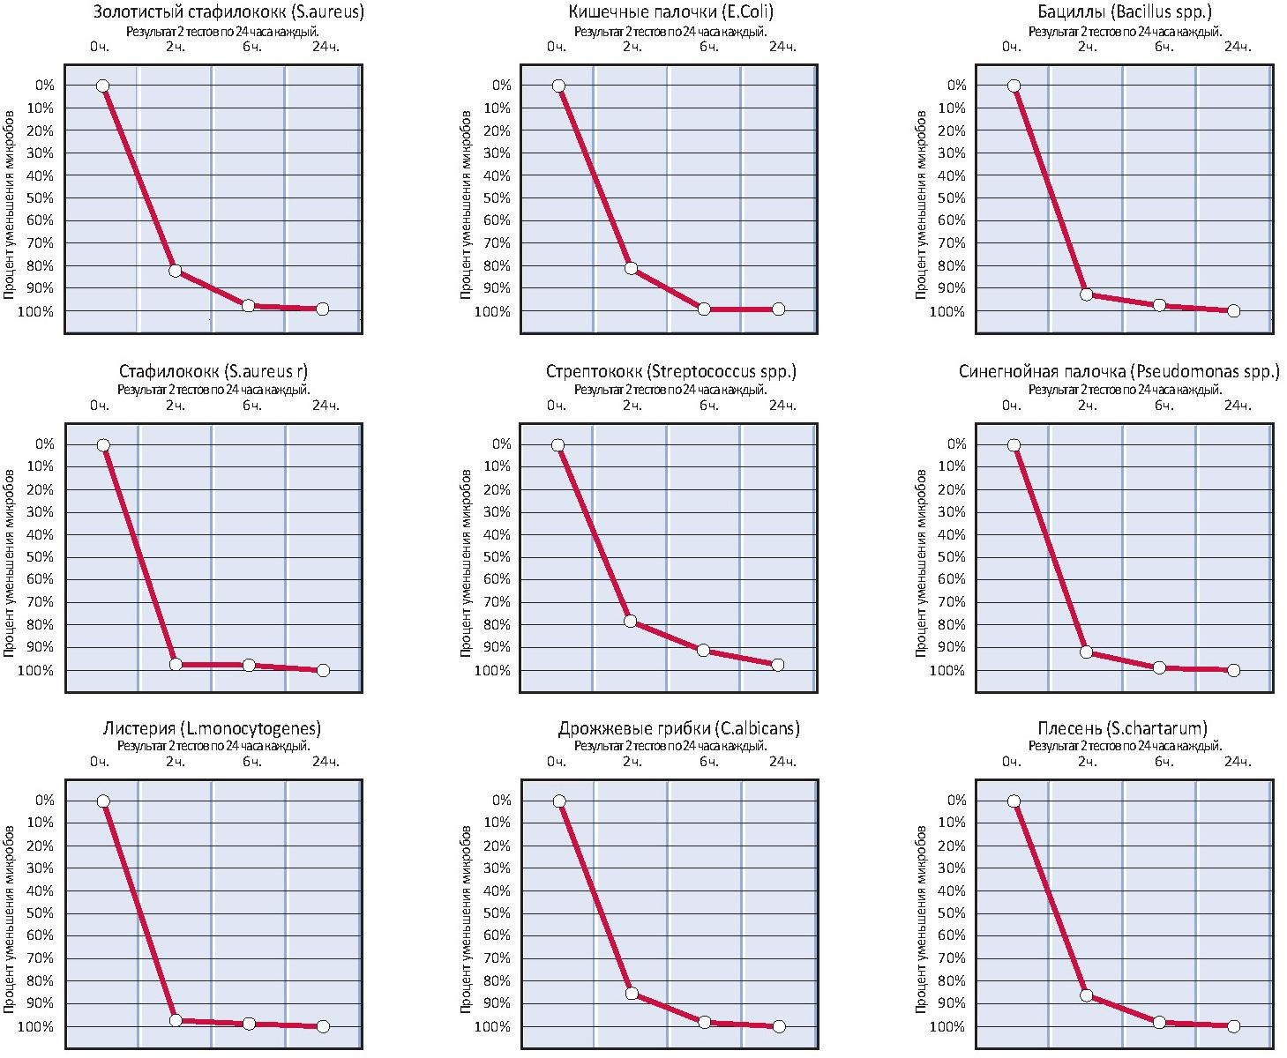
Эффективность технологии на примере сокращения наиболее распространенных бактерий и грибков на поверхностях в течении 24 часов
действия технологии ActivePure®
Канзасский государственный университет (США)

Slide 12
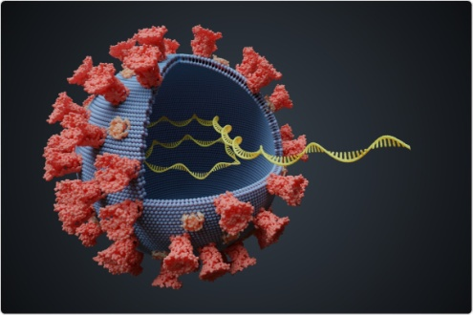
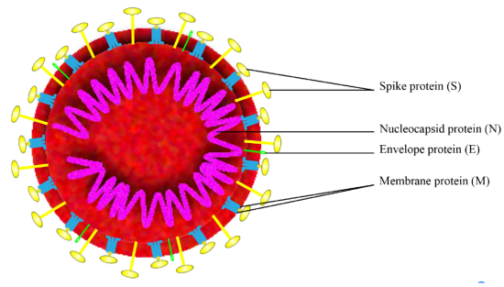
На сегодня проблема в мире номер один – это вирус SARS-CoV-2, который является РНК-содержащим вирусом.
Коронавирусом SARS-CoV-2 с начала пандемии заразились почти 80 млн человек во всем мире!!! Вирус SARS-CoV-2 представляет опасность для всего человечества!
SARS-CoV-2 передается воздушно-капельным путем (кашель и чихание) и контактным путём (через прикосновения, поручни в метро, дверные ручки и другие поверхности).
Основная масса людей заражаются SARS-CoV-2 в закрытых помещениях.
Площадь распространения вируса при капельном пути (чихании) составляет 0,3-0,5 м, а при попадании вируса в воздух (вирус оседает на пыль в воздухе и разносится потоком воздуха) составляет до 100 м.
Соответственно, находясь в закрытом помещении медицинского учреждения, возникает высокая степень заражения и распространения данного вируса.

Slide 13
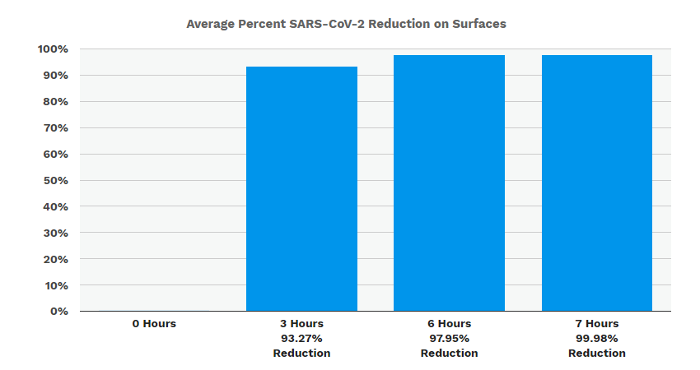
Тестирование эффективности технологии ActivePure по борьбе с вирусом SARS-CoV-2 проводились в течение 2020 года независимой лабораторией MRIGlobal (США), которая соответствует требованиям FDA.
На сегодня мы имеем официальные заключения лаборатории!
Процент снижения вируса SARS-CoV-2 достиг 99,98%.

Slide 14
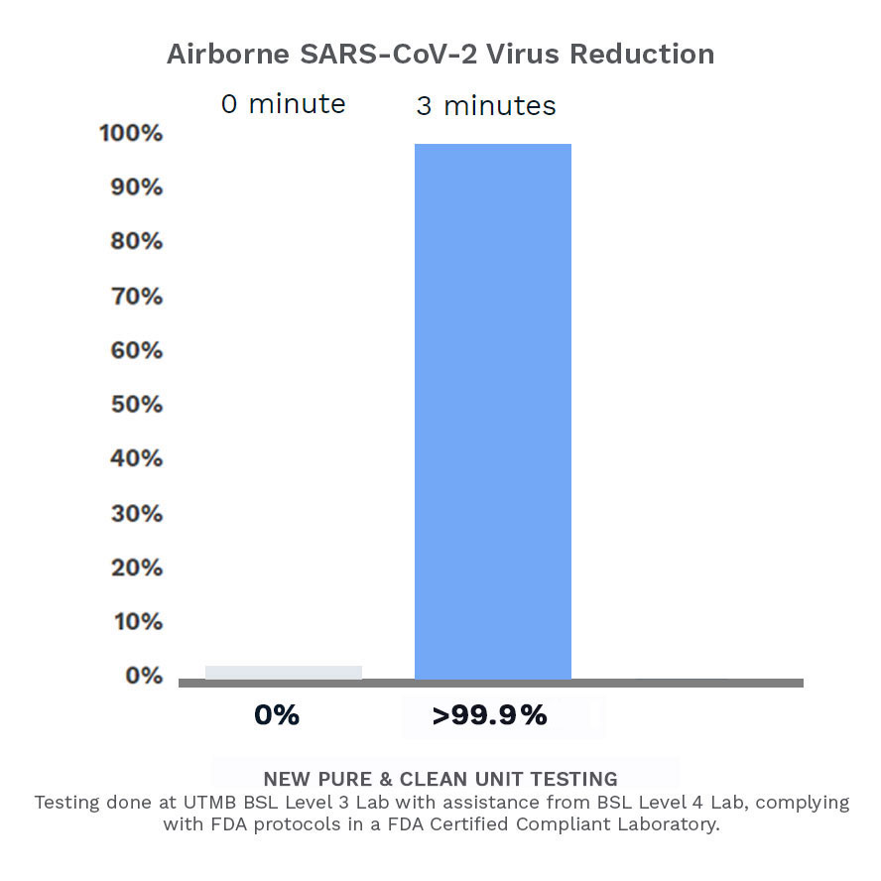
Средний процент снижения SARS-CoV-2 в воздушной среде

Slide 15
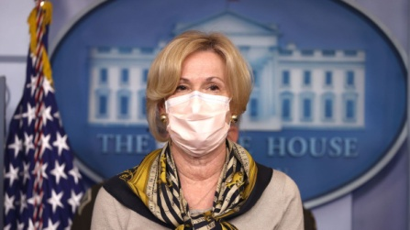
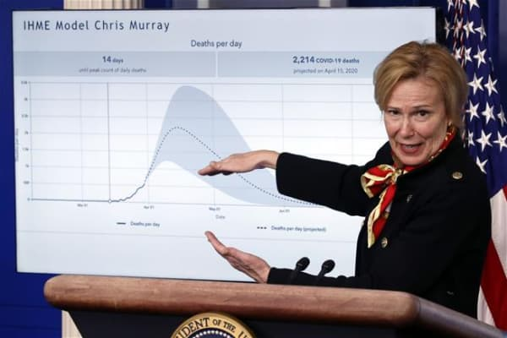
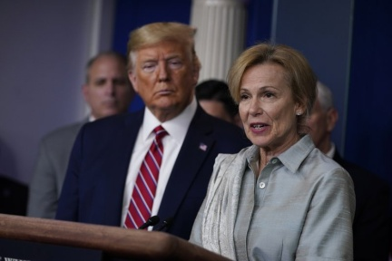
Официальное заявление* от Dr. Deborah Birx, подтверждающее эффективность технологии ActivePure в решении проблемы SARS-CoV-2 в США
Dr. Deborah Birx – доктор Дебора Лия Биркс американский врач, научный сотрудник по вопросам глобального здравоохранения, дипломат, координатор Белого дома по вопросам борьбы с коронавирусом Covid19 под руководством президента Дональда Трампа с 2020 до 2021.
Она была координатором США по вопросам борьбы со СПИДОМ для президентов Барака Обамы и Дональда Трампа c 2014 по 2020 годы.
С февраля 2020 года по январь 2021 года она работала в Целевой группе Белого дома по вопросам Covid19. Также она специализируется по вопросам иммунологии, исследования вакцин и глобального здравоохранения.
*-ссылка на первоисточник https://dallasinnovates.com/activepure-technologies-names-a-former-white-house-coronavirus-coordinator-as-a-chief-advisor/

Slide 16
Цитата Dr. Deborah Birx*
«По мере того, как Америка начинает сокращать свои требования к безопасности в масштабах штатов, многие компании, школы, рестораны и культовые сооружения продолжают применять протоколы Центров США по контролю и профилактике заболеваний. К ним относятся снижение пропускной способности и необходимость находиться в масках для лица для обеспечения безопасности и комфорта всех. Американцы хотят вернуться к своей нормальной жизни, но единственный способ обеспечить душевное спокойствие - это сделать это с помощью дополнительных уровней защиты, таких как технология ActivePure.
Технология ActivePure, подтвержденная научными исследованиями, является самым быстродействующим и мощным очистителем для дезинфекции поверхностей и воздуха, который безопасен для использования в жилых помещениях.
Это единственная технология, которая работает сразу в режиме реального времени 24/7/365.
Корни разработки технологии ActivePure начинаются с НАСА, ей обладают более 100 устройств, включая портативные, установленные и переносные устройства. Портативные устройства позволяют клиентам использовать ActivePure в течение нескольких минут, просто подключив устройство к розетке.
В 2020 году продукты с технологией ActivePure были зарегистрированы и одобрены FDA как медицинское устройство класса II.
В настоящее время клиника Кливленда проводит двухлетнее клиническое испытание для изучения влияния ActivePure на снижение инфекций в области хирургического вмешательства»
*-ссылка на первоисточник https://www.businesswire.com/news/home/20210312005537/en/ActivePure-Technologies-Appoints-Deborah-Birx-M.D.

Slide 17
Сравнение действия технологии ActivePure с другими технологиями (перевод с англ.)
 | ActivePure | Ионизация | Экранированный UVC | Неэкранированный UVC | HEPA | Угольный фильтр | Озон
Быстро уничтожает переносимые по воздуху вирусы, бактерии, плесень | ✔ |  |  | ✔ |  |  | ✔
Безопасно работает в жилых помещениях | ✔ | Частично | ✔ |  | ✔ | ✔
Не требует длительного времени воздействия | ✔ |  |  |  |  |  | ✔
Опасно, запрещено законом или может нанести косвенный ущерб |  | ✔ | ✔ | ✔ |  |  | ✔
Быстро нейтрализует повторное загрязнение | ✔ |  |  |  |  |  | ✔
Удаляет летучие органические соединения (ЛОС) | ✔ |  |  |  |  | ✔ | ✔
Уменьшает количество частиц PM 2,5 или меньше |  | Частично |  |  | ✔
Может отрицательно повлиять на работу системы отопления, вентиляции или кондиционирования воздуха. |  | ✔ | ✔ | ✔ | ✔ |  | ✔
Малый ресурс, требуется частая замена |  |  | ✔ | ✔ | ✔ | ✔
Поддается очистке без замены | ✔ | Частично |  |  |  | ✔
Сертифицированная космическая технология, отмеченная в Зале славы космических технологий | ✔
Ключевая технология в Aerus Medical Guardian, медицинском устройстве класса II, одобренном FDA | ✔

Slide 18
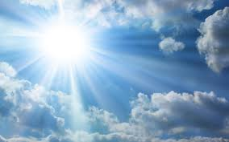
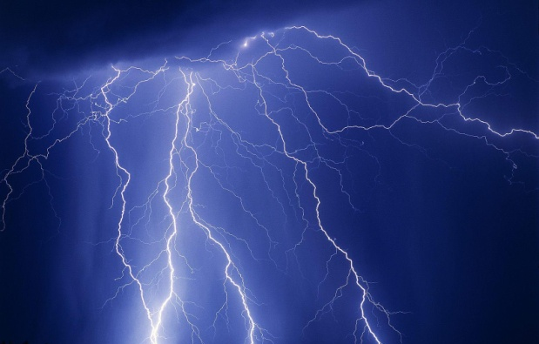
Применяемые Активные технологии основаны на
природных способах очистки воздуха:
- технология объемной ионизации для осаждения пыли;
- генерация активного кислорода для удаления запахов, ВОС*, химических соединений;
- технология ActivePure® для уничтожения бактерий, патогенов, грибков и плесени;
* ВОС - вредные органические соединения.

Slide 19
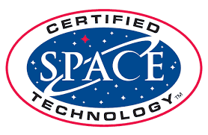
Технология ActivePure®
Единственная сертифицированная космическая технология по очистке воздуха и поверхностей
Сайт: www.spacefoundation.org

Slide 20
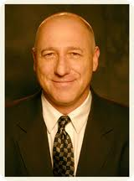
ЭКСКЛЮЗИВНАЯ СЕРТИФИКАЦИЯ
ОБОРУДОВАНИЕ С ТЕХНОЛОГИЕЙ ACTIVEPURE ОБЛАДАЕТ ЭКСКЛЮЗИВНЫМ СЕРТИФИКАТОМ КОСМИЧЕСКОЙ ТЕХНОЛОГИИ
ГОСПОДИН КЕВИН KУК,
ДИРЕКТОР КОСМИЧЕСКОГО
ФОНДА ПРОГРАММ ОСВЕДОМЛЕННОСТИ

Slide 21
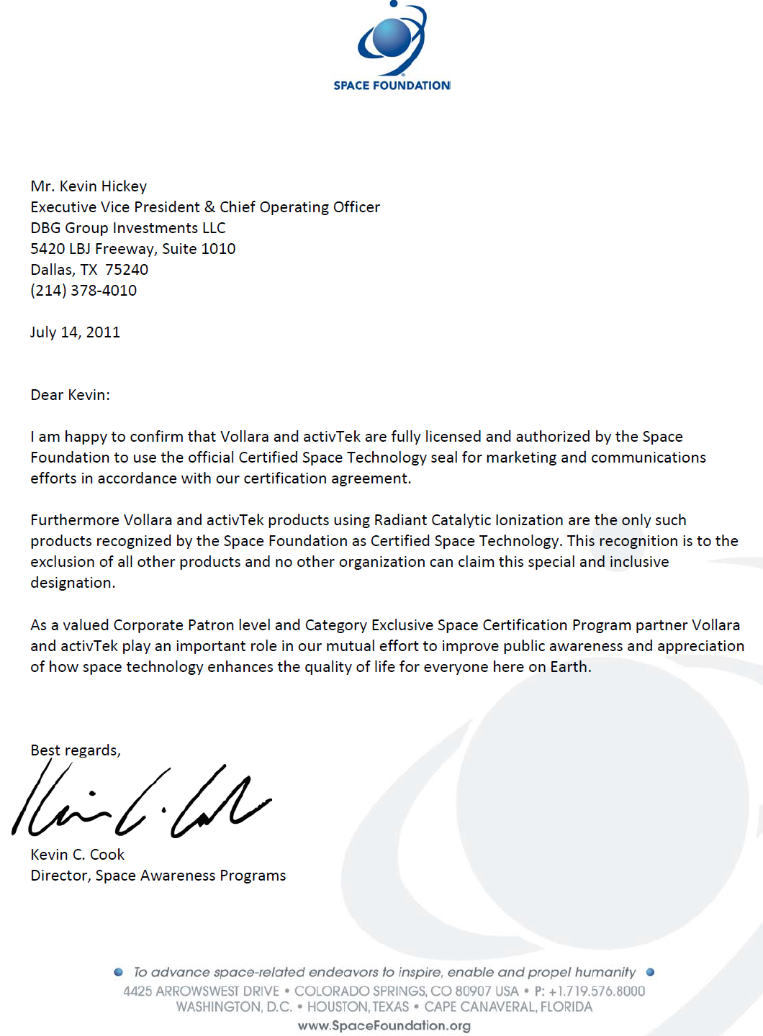
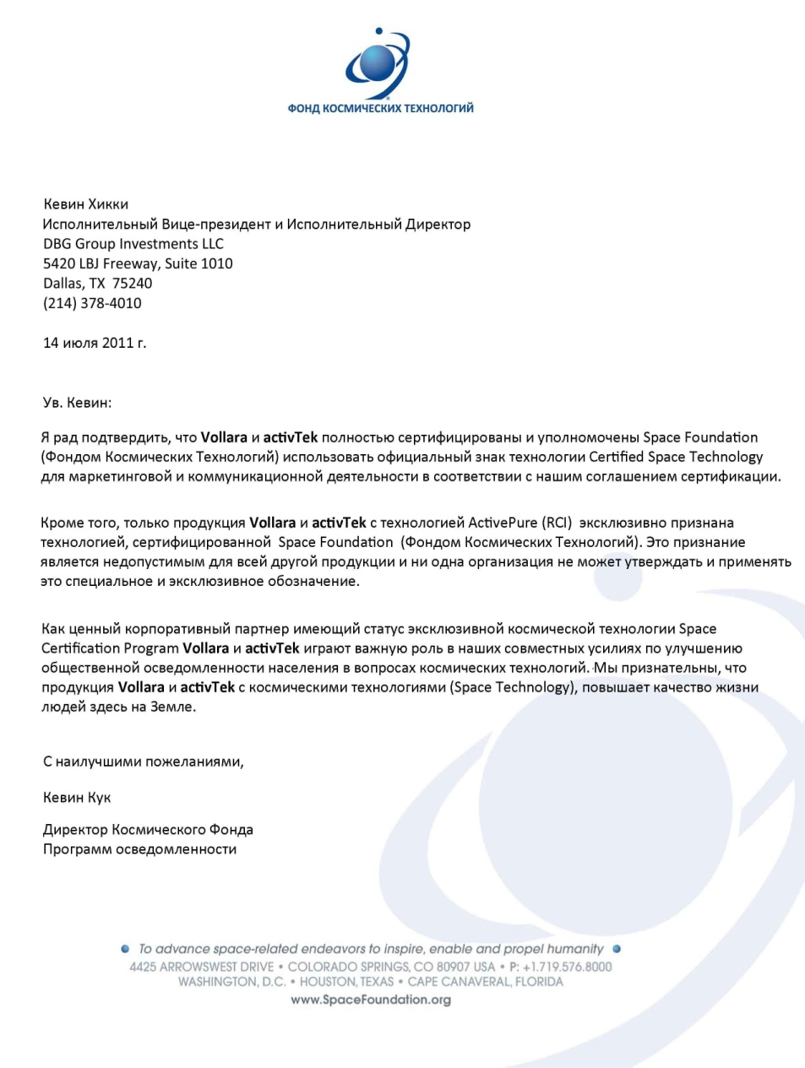

Slide 22
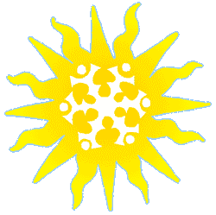





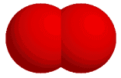

Действие технологии
ActivePure®
H₂O_{2 испарения}
OH-
Гидроксилы
⁰OH
Гидрооксиды
OH-
Супероксиды
O₂⁻
Гидропероксиды
H₂O₂
Ионы озона
O₃⁻
Озон
O₃
⁰OH
H₂O₂
_{испарения}
H₂O₂
O₂
H₂O_{2 испарения}
H₂O₂
H₂O_{2 испарения}
⁰OH
OH-

